Slide 1
Писатели и поэты Пармы
Автор: Катаева Татьяна Егоровна,
учитель- логопед
МБДОУ «Детский сад №16 «Ёлочка»
г. Кудымкар, Пермский край.

Slide 2
У всякого народа есть свои писатели, которые с детства входят в сознание человека и остаются в нём навсегда.
Этот альбом не совсем обычен. В него вошли не только именитые писатели, которые остаются и по сей день классиками коми-пермяцкой литературы, такие как Степан Караваев, Михаил Лихачёв., Василий Климов, но и молодые коми-пермяцкие писатели: Василий Козлов, Любовь Косова, Анна Истомина, Виктор Рычков.
Наиболее ярко представлен раздел, посвящённый Василию Климову, поэту, писателю, фольклористу, которому в марте 2015 года исполнилось 88 лет..
В нём представлены произведения разных фольклорных жанров - считалки, пословицы и поговорки, загадки и заклички, народные приметы. Он призван познакомить детей с разнообразием устно-поэтического творчества коми-пермяков.

Slide 3
Степан
КАРАВАЕВ
1908 - 1974

Slide 4
Родился в с. Отево 19 декабря 1908 г. Активно участвовал в становлении молодой коми-пермяцкой литературы. Много сил отдал издательской деятельности. Вёл большую работу по составлению учебников и хрестоматий для коми-пермяцких школ, переводил произведения русских поэтов на коми-пермяцкий язык.
С.И. Караваев член союза писателей СССР.
Умер 28 мая 1974 г.
Первые стихи С.Караваева печатались в конце 20-х годов в газете «Гöрись» и в журнале «Ударник». Первый сборник стихов «Кывбуррез» вышел в 1932 г.
Стихи С.Караваева настолько музыкальны, что многие стали песнями.

Slide 5
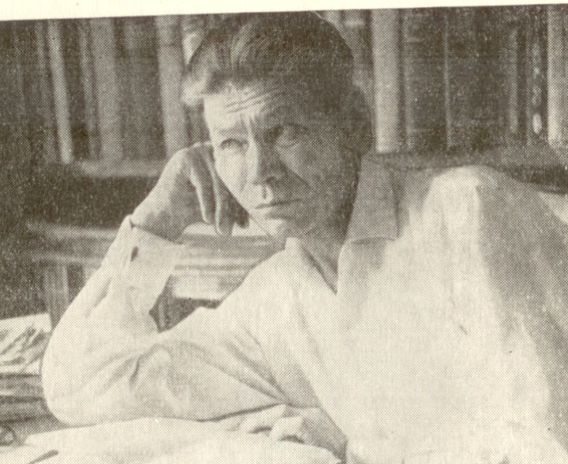
Имя Степана Караваева известно детям всего округа – его стихи учат в начальной и средней школе. Известен он и как интересный переводчик. Степан Иванович переводил стихи А.Барто, К.Чуковского и других детских писателей

Slide 6
К.Чуковский «МОЙДОДЫР»
Одеало
Пышшис талун,
Лэбзис простыня, кыдз кай,
И подушка,
Кыдз лягушка,
Скокйис дынсим, эг и чайт.
Масiсь торö
Швырк – да горö!
Книга кута,
Сiя – скок,
Кровать увтö
Иньдiс кок.
Чайсö юны ме лöсьöтча,
Самовар дынö сибöтча.
Кыз кынöма самовар
Пышшис дынсим, эз кер дзар.

Slide 7
Челядь понда стиххез
Маммез
Школаын чулалiс
Медбöрья урок ни.
Горттэзö шагнялö
Шумнöй челядёкным.
Медгорöн баитö
Сьöд синока Тася:
-Мамöс ме любита,
Сiйöн и тэрмася.
Мамöлiсь сöлöмсö
Одö тiйö тöдö.
Мамöся бытшöмжык
Эм я кинкö светас?

Slide 8
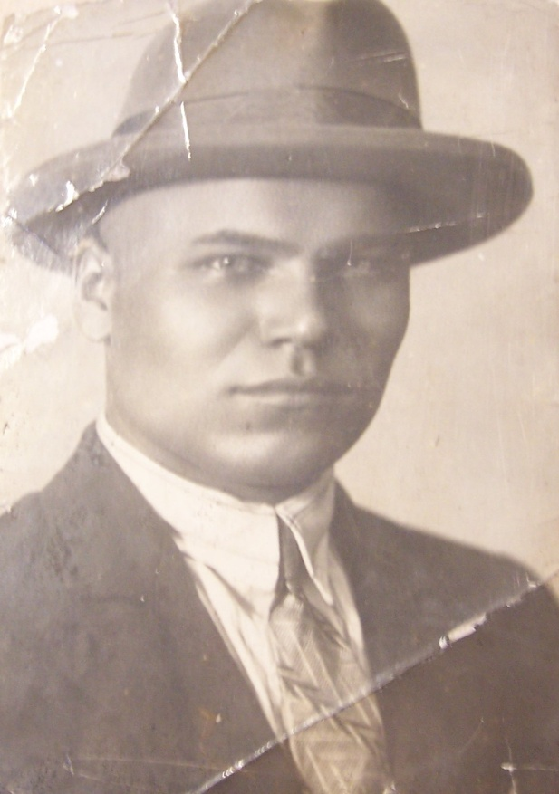
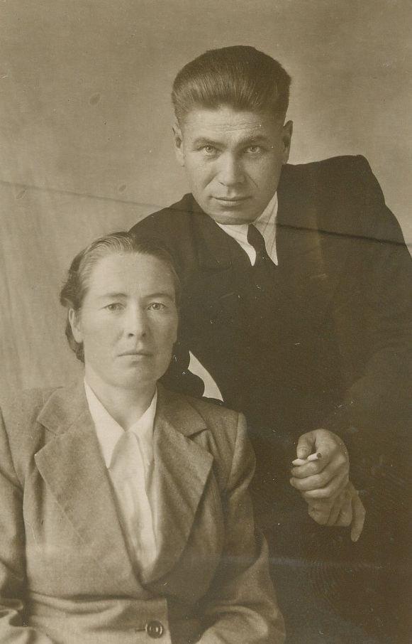
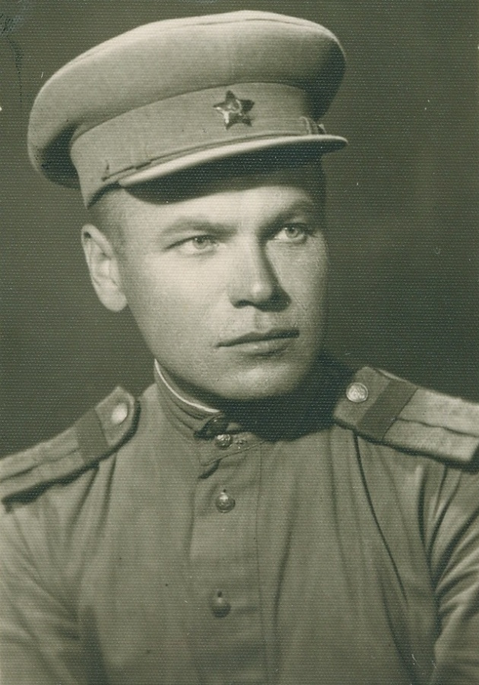

Slide 9
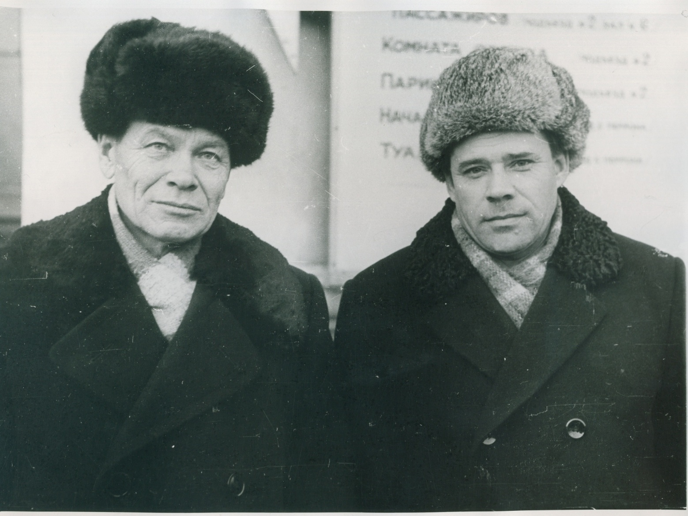
С.И. Караваев и композитор А.Клещин

Slide 10
Основоположник коми-пермяцкой литературы, поэт, создатель коми-пермяцкого лите­ратурного языка, письменности, автор коми грамматики, учебников по чтению, естествознанию, знаток и собиратель коми-пермяцкого устно­го народного творчества, организатор лекций-концертов «Коми вече­ра» («Коми рыттэз»).
Родился 25 декабря 1899 г. в д. Верх-Иньва Кудымкарского района, в крестьянской семье, рос очень трудолюбивым, с детства хорошо пел, любил бывать в лесу, ходить на охоту.
Окончил начальную школу. В 1916 году - Юрлинское сельское училище. Работал телеграфистом. В 1919-1922 гг. служил в Красной Армии. В 1922 году учился в Сыктывкарском Коми институте и одновременно работал в Коми издательстве. С 1922 г. - в Кудымкаре. Преподавал коми-пермяцкий язык в школе II ступени, одновременно самостоятельно разрабатывал грамматику родного языка. Выступил одним из организаторов лекций-концертов на родном языке «Коми вечера». Осенью 1922 года А.Н. Зубов вместе с Ф.Г. Таракановым и Ф.А. Тупицыным организовал первый «Коми вечер» в Ёгве, положивший начало тематическим вечерам, на которых читались лекции по истории края, о роли родного языка в школе, исполнялись песни, стихи, инсценировки на коми-пермяцком языке.
В 1923-1926 гг. А.Н. Зубов учился в Пермском университете, после его окончания работал в научно-исследовательском бюро при Президиуме Коми-Пермяцкого окрисполкома. Составлял школьные учебники, разрабатывал орфографию и терминологию. Много занимался литературной деятельностью, основоположник коми-пермяцкой литературы.
В 1923 году в Сыктывкаре издан первый сборник стихов на коми-пермяцком языке «Горадзуль» («Купава»), в который вошли и стихо­творения А.Н. Зубова.
В 1925 году в Москве издана книга для чтения «Новая жизнь», составленная Зубовым. Позже в Москве выходят сборник его стихов «Эн-джа» («Что-то») и поэма «По новому пути».
В 1935 году Зубовым написана первая пьеса на коми-пермяцком языке «Сквозь тьму», которая была поставлена в Кудымкарском драматическом театре и в 1937 году показана в Свердловске на Олимпиаде уральских народов.
В 1935 году в Кудымкаре напечатан составленный А.Н. Зубовым сборник коми-пермяцких сказок.
Был членом Союза писателей СССР. В 1937 году был арестован, обвинён в принадлежности к контрреволюционной повстанческой организации, а также в причастности к германской разведке. Расстрелян 8 сентября 1937 года. В 1956 году посмертно реабилитирован.
В разных издательствах страны: в Кудымкаре, Сыктывкаре, Москве напечатано около пятнадцати литературно-художественных изданий и учебных пособий для учащихся.
Михаил
Лихачёв
19о1 - 1937

Slide 11
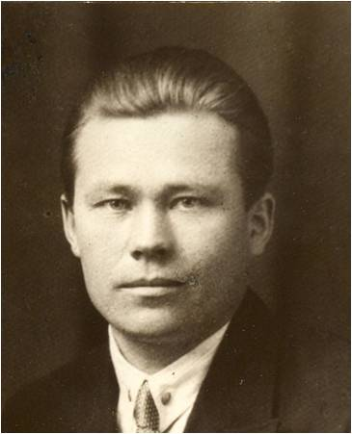
Основоположник коми-пермяцкой литературы, поэт, создатель коми-пермяцкого лите­ратурного языка, письменности, автор коми грамматики, учебников по чтению, естествознанию, знаток и собиратель коми-пермяцкого устно­го народного творчества, организатор лекций-концертов «Коми вече­ра» («Коми рыттэз»).
Родился 25 декабря 1899 г. в д. Верх-Иньва Кудымкарского района, в крестьянской семье, рос очень трудолюбивым, с детства хорошо пел, любил бывать в лесу, ходить на охоту.
Окончил начальную школу. В 1916 году - Юрлинское сельское училище. Работал телеграфистом. В 1919-1922 гг. служил в Красной Армии. В 1922 году учился в Сыктывкарском Коми институте и одновременно работал в Коми издательстве. С 1922 г. - в Кудымкаре. Преподавал коми-пермяцкий язык в школе II ступени, одновременно самостоятельно разрабатывал грамматику родного языка. Выступил одним из организаторов лекций-концертов на родном языке «Коми вечера». Осенью 1922 года А.Н. Зубов вместе с Ф.Г. Таракановым и Ф.А. Тупицыным организовал первый «Коми вечер» в Ёгве, положивший начало тематическим вечерам, на которых читались лекции по истории края, о роли родного языка в школе, исполнялись песни, стихи, инсценировки на коми-пермяцком языке.
В 1923-1926 гг. А.Н. Зубов учился в Пермском университете, после его окончания работал в научно-исследовательском бюро при Президиуме Коми-Пермяцкого окрисполкома. Составлял школьные учебники, разрабатывал орфографию и терминологию. Много занимался литературной деятельностью, основоположник коми-пермяцкой литературы.
В 1923 году в Сыктывкаре издан первый сборник стихов на коми-пермяцком языке «Горадзуль» («Купава»), в который вошли и стихо­творения А.Н. Зубова.
В 1925 году в Москве издана книга для чтения «Новая жизнь», составленная Зубовым. Позже в Москве выходят сборник его стихов «Эн-джа» («Что-то») и поэма «По новому пути».
В 1935 году Зубовым написана первая пьеса на коми-пермяцком языке «Сквозь тьму», которая была поставлена в Кудымкарском драматическом театре и в 1937 году показана в Свердловске на Олимпиаде уральских народов.
В 1935 году в Кудымкаре напечатан составленный А.Н. Зубовым сборник коми-пермяцких сказок.
Был членом Союза писателей СССР. В 1937 году был арестован, обвинён в принадлежности к контрреволюционной повстанческой организации, а также в причастности к германской разведке. Расстрелян 8 сентября 1937 года. В 1956 году посмертно реабилитирован.
В разных издательствах страны: в Кудымкаре, Сыктывкаре, Москве напечатано около пятнадцати литературно-художественных изданий и учебных пособий для учащихся.
Основоположник коми-пермяцкой литературы, писатель-прозаик, автор учебников, преподаватель коми-пермяцкого языка и литературы, организатор национальных праздников, конкурсов певцов, музыкантов.

Slide 12
Лихачёв Михаил Павлович Родился 4 ноября 1901 г. в с. Ёгва Кудымкарского района в крестьянской семье. Закончил Ёгвинское двухклассное училище, учился в Кудымкарском высшем начальном училище, в 1919 году Юсьвинской учительской семинарии.
Первые стихи печатались в окружной газете «Пахарь».
В 1925 году издан составленный М.П. Лихачевым букварь на коми-пермяцком языке.
В последующие годы выходят сборник стихов «Первые всходы», рассказы «По новому пути», «Без креста», «Делегатка», поэма «Без приданого». В 1936 году Лихачев завершил работу над первым большим произведением в прозе на коми-пермяцком языке - романом «Мой сын».
Перевел на родной язык стихи А.С. Пушкина, роман А.М. Горько­го «Мать» и другие произведения. Был членом Союза писателей СССР.
В 1937 году был арестован и обвинён в контрреволюционной деятельности. Расстрелян в 1937 году, в день своего рождения. Реабилитирован посмертно в 1956 году.
В разных издательствах напечатано более 20 литературно-художественных изданий и учебных пособий.


Slide 13
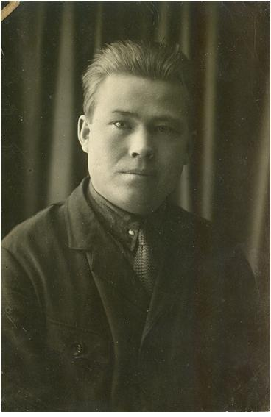
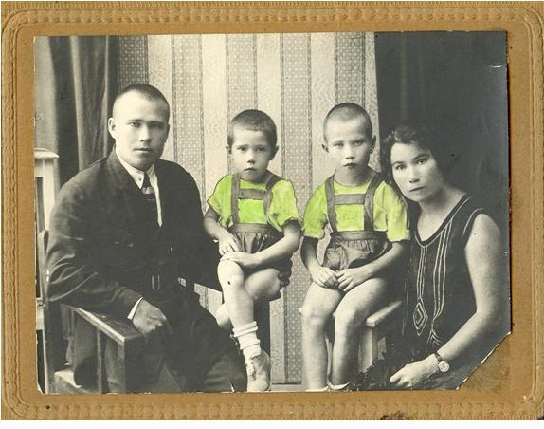
Лихачёв Михаил Павлович

Slide 14
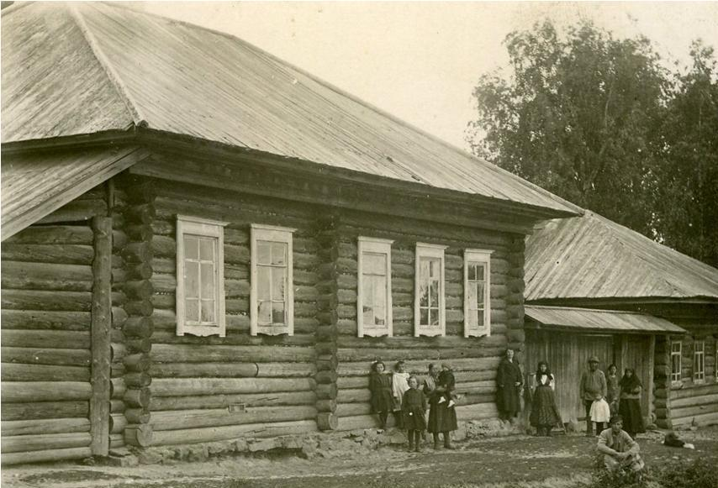
Лихачёв Михаил Павлович
Дом в с.Ёгва, в котором жил М.П.Лихачёв

Slide 15
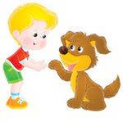
Челядь понда
Пашко да Серко
Пашко: Ноко, Серко,
Осьт-ко пельтö –
Пондамö велöтчины.
Сьöд ныр, сувт,
Эн тэ вувт,
Бокö не пöрöтчины!
Серко: Пашко, мый тэ,
Лякöсь ныр тэ,
Ме эд учöт эшö пон.
Котрасьыштны,
Быглясьыштны
Недыр лэдз менö, бур зон.

Slide 16
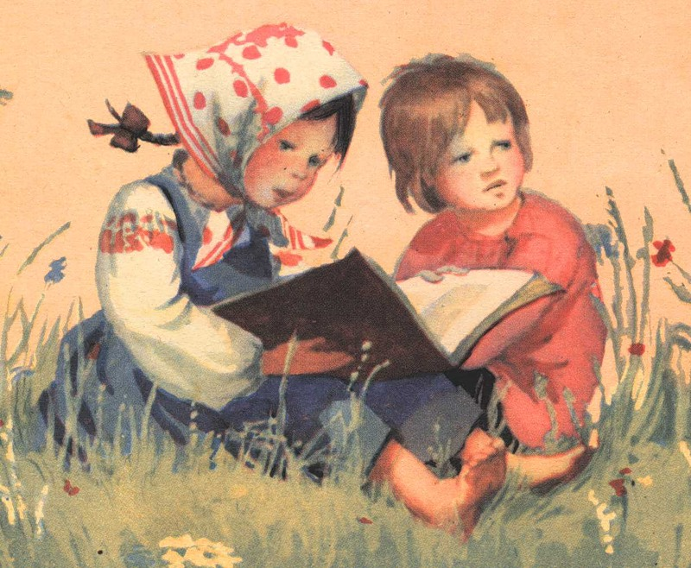
школаö
Чеччö, челядь, тырмас узьны,
Кадыс школаö ни мунны.
Айныт кöр ни кайис вöрö,
Тiйö узят, од и тöдö.
Шондi важын ни эд петiс,
Кöр ни юрсö петух лэбтiс,
Быдöс гöгöр ни уджалö,
Вон, Пронь Колю пес кералö.
Чеччö, кагаэз, кöмасьö
Да перытжыка пасьтасьö.
Сёйö нате то кисель…
Миков, чеччы, торта пель.

Slide 17
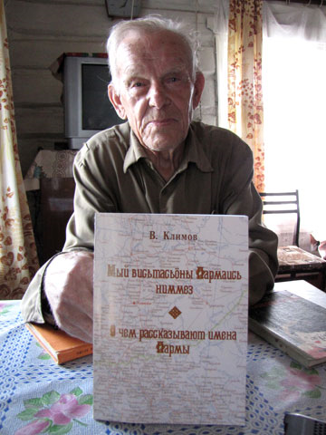
Основоположник ком
василий
климов
1927

Slide 18
Климов Василий Васильевич (род. 20.03.1927) — коми-пермяцкий поэт, писатель, фольклорист. Член Союза писателей СССР, Заслуженный работник культуры РСФСР, Почётный гражданин Коми-Пермяцкого автономного округа.
Известный писатель, поэт, драматург, фольклорист, член Союза писателей России, заслуженный работник культуры - таковы официальные звания и титулы Василия Васильевича Климова. Но есть еще и молва народная. Поклонники творчества Климова называют его живой легендой коми-пермяцкой литературы. Всю жизнь он не устает пропагандировать фольклор своего народа и национальный язык.
Из-под пера талантливого самобытного автора выходили записанные им бывальщины, легенды, предания Пермской земли. Он – автор нескольких книг прозы, сказок, стихов. Большинство из них адресованы детям.
В своей привязанности к Парме, к наследию предков Василий Васильевич - истинный коми-пермяк. Родился в селе Пешнигорт и там прожил большую часть своей жизни.
"Творчество Василия Климова - это жемчужина коми-пермяцкой культуры, - говорит учитель коми-пермяцкого и русского языка и литературы Мария Фирсова. - На его произведениях учатся дети".
Несмотря на преклонный возраст, Василий Климов продолжает творить. Избранная коми-пермяцкая народная проза и поэзия на русском языке отражена в книге «Заветный клад».
Недавно вышела еще одна этнографическая книга "Корни бытия", где писатель вновь обратился к коми-пермяцкой бытовой культуре

Slide 19
Пословицы и поговорки
Без ниток рубаху не сошьёшь.
Вода в гору не потечёт.
Где живём, оттуда и ждём.
Дома как хочешь, а в людях – как прикажут.
Как живётся, так и поётся.
Что ищешь, то и находишь.
Земля черна, работа тяжела, зато хлеб бел и вкусен.
Сам себя не хвали, пусть другие хвалят.
У всякой птицы своя песня.
Худ пермяк, да два языка знает.
Человек не горшок, в печь не посадишь.
Меньше хихикай, больше делай.
Не можешь – не берись, а взялся – делай.

Slide 20
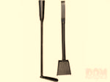
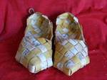
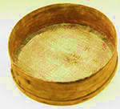
загадки
В каждой избе кривая нога. (кочерга)
Как встанет, так и в окно заглянет. (солнце)
На снегу узоры печатает. (лапоть)
Посудина новая, а вся в дырках. (решето)
Чего нельзя на вешалку повесить? (яйцо)

Slide 21
считалки
Копошится на лужайке
Цыплячья стайка:
Один цыплёнок,
Второй цыплёнок,
Третий цыплёнок,
Четвёртый цыплёнок,
А пятый петушок,
Петушок-кукарешок:
Кукарек-у!
Ёкута, мокута,
Чукота, ма,
Явися, павися,
Тур-турима.
Криво да косо,
Ёрш да голец.
Голо да босо,
Вот и конец.

Slide 22
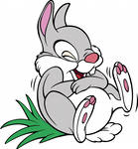
заклички
Солнце, солнышко, проснись,
В ясном небе покажись!
Детки плачут – есть хотят,
Пожалей наших ребят!
Заинька скачет,
Скалочку кажет:
Под ёлочкой мельк-мельк,
Под кустиком круть-верть! Зайка, сядь, посиди!

Slide 23
Василий
Козлов
1969

Slide 24
Родился 22 февраля 1969 г. в д. Ильичи .Учился в Карбасовской начальной и Белоевской средней школах. Работал в совхозе «Карбасовский» (1985-87). Окончил филологический и психологический факультеты Пермского пединститута(1992,1997). Работал учителем в г.Оса.
В настоящее время работает учителем литературы в Кудымкарской школе №3.
В.Козлов участник и лауреат творческих конкурсов. Занимается лингвистическими и литературоведческими переводами: перевёл на коми-пермяцкий язык «Слово о полку Игореве», стихи Пушкина, Кольцова. Печатался в «Осинском ежегоднике», Кудымкарской районной и окружных газетах и журналах, в журнале «Северная звезда» (Сыктывкар), в коллективных сборниках в Осе, Кудымкаре и Сыктывкаре.
Выпустил 4 поэтических сборника.

Slide 25
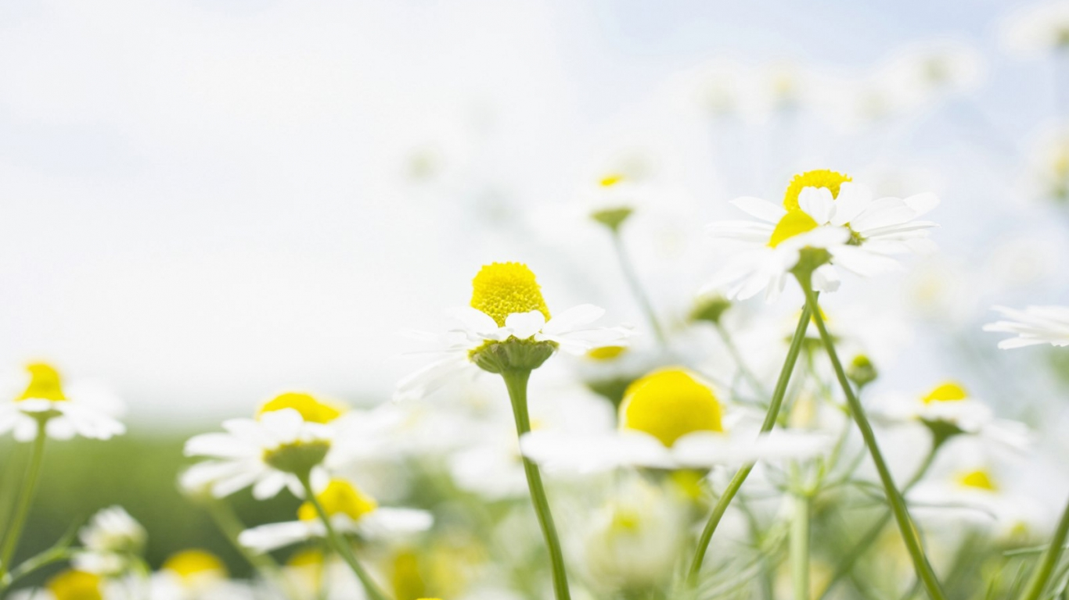
Менам вöв (мой конь)
Пуись керöм вöв вылын
Медылö иньдöтча -
Одзланьö да веськыта.
Верматö дак, вöтчö.
Вöлö менам медвына,
Медбасöк да перыт.
Мирас сiя öтiк дзир –
Тятьö сiйö керис.
Хоть из дерева мой конь,
Всех быстрее скачет он.
Всё вперёд и прямо -
Соревнуйтесь с нами.
Всех красивее мой конь!
Всех быстрее конь – огонь!
Вот какого скакуна
Папа сделал для меня!

Slide 26
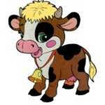
Куканёк (телёнок)
Кин жö бöжсö лэбтöм ёна
Да котрасьö йöрын?
Кин эшö сiдз кужö орсны
Му вылiсь вуджöрöн?
Кин вöтлiсьö порссез сьöрын
Да баляэз сьöрын?
Куканёкнымöс тай лэдзим
Ми первуись йöрö.
Это кто, задравши хвост,
Скачет с нетерпенье?
Это кто играет так
Со своею тенью?
Кто несётся за овцой
И свинью бодает?
Наш телёнок первый раз
На лугу гуляет.

Slide 27
Любовь
Косова
1959

Slide 28
Родилась 10 октября 1959 года в д. Палёва Кудымкарского района. Так как мама всегда была на работе, воспитывала девочку бабушка, которая много рассказывала подрастающей Любе о старой жизни, о коми-пермяцких традициях и обычаях.
В 1977 закончила 10 классов Верх-Иньвенской средней школы, а в 1980 г. - строительное отделение Кудымкарского лесотехникума. Заочно окончила филологический факультет Удмуртского государственного университета. Работала редактором по художественной литературе в Коми-Пермяцком книжном издательстве, в Коми-Пермяцком отделе общественных наук ИЯЛИ Коми научного центра УрО РАН. Научная деятельность – исследования по коми-пермяцкой литературе, коми-пермяцкому фольклору, но ведущая тема – современная коми-пермяцкая поэзия
Первые стихи Любовь Старцева начала писать еще в школе, в 1978-79 гг. Первые публикации ее стихов, а затем рассказов стали появляться на страницах окружной газеты «По ленинскому пути» (в настоящее время «Парма») с 1978 г. В литературно-художественном сборнике «Иньва» был опубликован ее рассказ «Счастливöй лун» (Счастливый день). Первый авторский сборник вышел в 1992г. и назывался он «Öкта усялöм звездаез» (Собираю упавшие звезды). Первая поэтическая книга Любовь Старцевой получила название «Сьöлöм говк» (Голос сердца).
В Коми-Пермяцком книжном издательстве издан сборник рассказов для детей «Чöскыт козин» («Сладкий подарок»). За данную книгу была присуждена литературная премия им. М. П. Лихачева.


Slide 29
Чеччö, чеччö, шондi кöччез!
Чеччö, миссьö да позьöтчö.
Быдса тöв кытöнкö узит,
Öнöдз узьны, натьтö мыдзит.
Чеччö, чеччö, шондi кöччез,
Чеччö, тулыскöт гажöтчö!

Slide 30
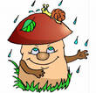
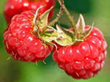
Вöрö ми лöсьöтчам,
Босьтам виль корзина.
Ог дышöтчö öктам
Сэтчö тыр …
малина?
Не малина öктам, тшак:
И гöрд гриббез, и гöстшак.
Ашын вöрö мунам,
Босьтам не корзина.
Босьтам ашын ведраок,
Сэтчö öктам тыр …
тшакок?
Не тшакок, малина.
Тыр ведра малина.
Зэра годö, зэра годö,
Кöть веритатö, кöть одö,
Петö рыжик и масляк –
Петö тшакыс, кыдз нятшак.
Зэра годö, зэра годö,
Кöть веритатö, кöть одö,
Сiдз и чужöны кывбуррез,
Тшак кодьöсь жö ёнöсь, бурöсь.

Slide 31
Анна
Истомина
1964

Slide 32
Родилась 17 февраля 1964 г. в г. Кудымкаре, но воспитывалась в семье деда в д. Пихтовка, Кувинского с/совета.
В 1984 г. Получила профессию агронома.
В 1985 г. становится студенткой Литературного института им. А.М.Горького.
С 2004 по 2007 г.г. А.Истомина возглавляла Коми-пермяцкую окружную писательскую организацию.
В 1981 г. на страницах окружной газеты «По ленинскому пути» печатаются стихи начинающей поэтессы.
Присмотревшись к творчеству молодого автора, В.В. Климов, работавший литературным консультантом, рекомендует девушке поступить учиться.
После окончания литературного института работала корреспондентом окружной газеты «Парма2, редактором детского журнала «Силькан».
Выпущены четыре книги стихов поэтессы.
В 2005 г. А.Истомина выпустила книгу «Загадки чуди, или О чём рассказывают коми-пермяцкие предания и лексика, фамилии и географические названия Урала»

Slide 33
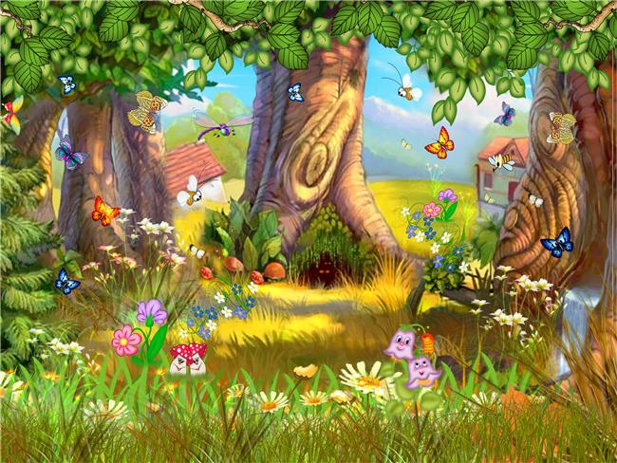
Ошкöм мошöс ош:
«Мош, кытшöм тэ чож!»
Ошкöм ошыс, ошкöм –
Пöрмöм мошыс ошö.
Öнi кошшöны кык ош,
Кытöн олö мöдiк мош,
Только не ни ошкыны –
Ма тшöктыны
кошшыны.
Сюра кыр
Шедтöм мыр.
Мырсис лэбзьöм
Борда шыр.
Сюра шырлiсь
Кыр оз пов.
Он верит –
Дак оз и ков.

Slide 34
Горадзуль (купавка)
Ме шондi вылiсь уси,
Ме – шондi югöрок.
Ме горадзульöн шуся,
Ме – гора дзоридзок.
И шондi рöма юрси,
И шондi кодь юрок –
Ме шондi вылiсь уси,
Ме – шондi югöрок.
На землю родную
Я с солнца упала,
И лучиком светлым –
Купавкою стала.
Как ясное солнце,
В ночи засияля.
На землю родную
Я с неба упала.

Slide 35
Виктор
Рычков
1959

Slide 36
Родился 16 февраля 1959 г. в д. Трошево Белоевского сельского совета. Закончил исторический факультет Пермского госуниверситета, а уже работая - Государственную академию государственной службы. Работал в школе, педучилище, в молодёжных и партийных организациях, был заместителем главы администрации округа по социальным вопросам, уполномоченным по правам человека в Коми округе.
В настоящее время
Глава Коми-Пермяцкого округа – министр Пермского края
Писать стихи В.Рычков стал поздно, уже в зрелом возрасте. Печатался в газетах и сборниках, в том числе детском сборнике «Бичирок» («Искорка»).
Единственный поэтический сборник насит название «Оланлöн шорт».


Slide 37
Бабылок (бабочка)
Мама, глянь-ка, поскорей,
Что за чудо летних дней –
Эта бабочка, что вьётся
Над просторами полей.
Как хорош её наряд!
Ярко крылышки горят.
Из лазурной дальней выси
Наш притягивают взгляд.
Мам, видзöт жö, кытшöм рöма
Бабылокыслöн паськöмыс:
Бытьтö борддэзнас öгырö
Неважын кытöнкö пырöм,
Кытi веж-гöрд, кытi – сьöд,
Кыдз висьтавны, он и тöд.
Лок, видзöт, а сэсся лэдзам,
Ась кытчöкö ылö лэбзяс.

Slide 38
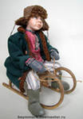
Тöвся гаж
Рожабаннэз – помидоррез,
Нырыс – кыдз морков,
Но ляшмасьö берег дорын
Учöт морт Миков.
Садьыс зоночкалöн бырöм,
Люзь вамöм кымöс,
Ыджыт удж керöм лунтырöн –
Юждöма керöс.
Коть пасёкыс тон-тон кынмöм,
Нырсис лэдзчöм шор,
Оз некыдз лэдз сiйö дынсис
Гажа Иньва дор.

Slide 39
.Заключение
Во все времена находились люди, желающие прикоснуться, приоткрыть тайну души народа, познать ее. Коми-пермяцкие писатели посвятили свою жизнь поискам истоков своего народа. Они встречаясь с разными людьми, находили ценнейшие крупицы сведений о нравах, традициях коми-пермяков. Весь накопленный материал отражён в их произведениях, которые будут интересны как для ныне живущих, так и будущих поколений.

